Slide 1
Destek eğitim odası
SUNGURLU REHBERLİK VE ARAŞTIRMA MERKEZİ

Slide 2
Destek eğitim odası Nedir?
Kaynaştırma/bütünleştirme yoluyla eğitim uygulamaları: Özel eğitim ihtiyacı olan bireylerin her tür ve kademede diğer bireylerle karşılıklı etkileşim içinde bulunmalarını ve eğitim amaçlarını en üst düzeyde gerçekleştirmelerini sağlamak amacıyla bu bireylere destek eğitim hizmetleri de sunularak akranlarıyla birlikte tam zamanlı ya da özel eğitim sınıflarında yarı zamanlı olarak verilen eğitim uygulamalarıdır.
Okul ve kurumlarda, Tam zamanlı kaynaştırma/bütünleştirme yoluyla eğitimlerine devam eden öğrenciler ile özel yetenekli öğrencilere ihtiyaç duydukları alanlarda destek eğitim hizmetleri verilmesi için düzenlenmiş ortama Destek Eğitim Odası denir.
Destek eğitimin amacı eğitimine kaynaştırma yoluyla devam eden öğrencileri; birlikte eğitim gördüğü diğer öğrencilerin seviyesine ulaştırmak veya yaklaştırmaktır.
MEB ÖZEL EĞİTİM HİZMETLERİ YÖNETMELİĞİ (2018)
Destek eğitim odası
MADDE 25 – (1) Okul öncesi, ilköğretim ve ortaöğretim kademesinde eğitim veren okullarda tam zamanlı kaynaştırma/bütünleştirme yoluyla eğitimlerini sürdüren öğrenciler için il veya ilçe özel eğitim hizmetleri kurulunun teklifi doğrultusunda il veya ilçe milli eğitim müdürlüklerince destek eğitim odası açılır.

Slide 3
Destek eğitim odası soru-cevap
Tam zamanlı kaynaştırma/bü-tünleştirme yoluyla egitim yapılan okullarda özel eğitim ihtiyacı olan öğrenciler için uygun ortam düzenlemeleri yapılır ve destek eğitim odası açılır.
Destek eğitim odası açmak zorunlu mudur?
7 Temmuz 2018 tarih ve 30471 sayılı Resmî Gazete ’de yayımlanan Özel Eğitim Hizmetleri Yönetmeliğinin 23. Maddesinin 1. Fıkrasının c bendi ve 25. Maddesinin 1. fıkraları gereğince, okul ve kurumlarda tanılama sonucunda, Tam Zamanlı Kaynaştırma kararıyla özel eğitime ihtiyacı olduğu belirlenen veya üstün yetenekli tanısı konulan öğrenciler için, Destek Eğitim Odası açılması zorunludur.
Destek Eğitim Odaları, il veya ilçe özel eğitim hizmetleri kurulunun teklifi doğrultusunda il veya ilçe milli eğitim müdürlüklerince açılır. Okul/Kurum Müdürlüğünün resmi yazıyla İlçe Milli Eğitim Müdürlüğüne başvurması, Kaynaştırma öğrencisi bulunan tüm okullarımızda destek eğitim odası açılması zorunludur. Destek eğitim onayı Eğitim-Öğretim Yılı başında herhangi bir yazışmaya gerek kalmadan İlçe Milli Eğitim Müdürlüğünce alınacaktır.
Okul öncesi, ilköğretim ve ortaöğretim kademesinde eğitim veren okullarda tam zamanlı kaynaştırma/bütünleştirme yoluyla eğitimlerini sürdüren öğrenciler için il veya ilçe özel eğitim hizmetleri kurulunun teklifi doğrultusunda il veya ilçe milli eğitim müdürlüklerince destek eğitim odası açılır.

Slide 4
Destek eğitim odası nasıl açılır?
Okul Rehberlik ve Psikolojik Danışma Hizmetleri Yürütme Komisyonu
BEP Geliştirme Birimi
Okul Yönetimi
İlçe Milli Eğitim Müdürlüğü Özel Eğitim ve Rehberlik Bölümü
Destek Eğitim Komisyonu
İlçe Özel Eğitim Hizmetleri Kurulu
İnsan Kaynakları Bürosu
Özel Eğitim ve Rehberlik Bölümü ve Rehberlik ve Araştırma Merkezi
Okul Yönetimi

Slide 5
Özel eğitim ihtiyacı olan öğrenciler için okulda BEP hazırlamak amacıyla BEP geliştirme birimi oluşturulur.
REHBERLİK VE PSİKOLOJİK DANIŞMA HİZMETLERİ YÜRÜTME KOMİSYONU
Özel eğitim gereksinimi olan öğrencinin durumu ayrıntılı olarak görüşülür ve yapılacak iş ve işlemler karara bağlanır.
BEP GELİŞTİRME BİRİMİ
1. Özel Eğitim Hizmetleri Yönetmeliğinin 47. maddesi gereği oluşturulup öğrenci bazında toplantılar yapılır.
2. Destek eğitim odasında eğitim alacak öğrencinin derslerdeki eğitim performansı, hangi derslerden veya becerilerden haftada kaç ders saati alacağı tespit edilir.
3. BEP Geliştirme Birimi toplantılarında öğrenci velisinin ve sınıf/şube rehber öğretmeninin, dersine giren tüm öğretmenlerin görüşü mutlaka alınmalı ve karar tutanağında belirtilmelidir.
OKUL YÖNETİMİ
1. Destek eğitim odasında verilecek eğitimlerle ilgili tüm planlamalar yapılır.
2. Kaynaştırma öğrencilerinden destek eğitim odası ihtiyacı olanlar için ekte örnekleri sunulan gerekli evraklar hazırlanarak okul/kurum müdürlüğü tarafından DYS üzerinden İlçe Milli Eğitim Müdürlüğü Özel Eğitim ve Rehberlik bürosuna gönderilir.

Slide 6
İLÇE ÖZEL EĞİTİM HİZMETLERİ KURULU
1. Okulun başvurusu Destek Eğitim Komisyonu tarafından incelenerek eksik olmaması durumunda İlçe Özel Eğitim Hizmetleri Kuruluna gönderilir.
2. Destek eğitim odasının açılacağı okulun bağlı bulunduğu ilçe milli eğitim müdürlüğü özel eğitim ve rehberlik hizmetleri bölümü gerekli değerlendirme ve incelemeyi tamamlayarak öğretmen görevlendirmesinin yapılabilmesi için İnsan Kaynakları bürosuna gönderir. Görevlendirme işlemlerinin ardından İnsan Kaynakları Destek Eğitim odasının açılacağı okula, Özel Eğitim ve Rehberlik Bürosuna ve Rehberlik ve Araştırma Merkezine Açılma Onayını gönderir.
OKUL YÖNETİMİ
1. Tüm bu işlemlerin yapılmasının ardından öğrencinin destek eğitim odasından yararlanacağı saatler; sınıf öğretmeni, destek eğitim verecek öğretmen ve veliye yazılı olarak bildirilir.
2. Destek Eğitim Odası programı, işleyişi okul yönetimince izlenir, denetlenir. Destek Eğitim Odası ders takibi sınıf defteri ile yapılır.
NOT: Destek Eğitim Odasında yapılacak çalışmalar ile ilgili planlama her eğitim öğretim yılı başında yapılır. Eğitim öğretim yılı içinde de BEP Geliştirme Biriminin kararı doğrultusunda Destek Eğitim Odasından kaynaştırma öğrencilerinin yararlanması sağlanabilir. Destek Eğitim Odasında eğitim alan kaynaştırma öğrencilerinden istenen seviyeye ulaşanlar, BEP Geliştirme birimin kararına göre velinin isteği göz önünde bulundurularak, destek eğitim odasında eğitim almasının sona erdirilmesine karar verilebilir.

Slide 7
REHBERLİK VE ARAŞTIRMA MERKEZLERİNCE DÜZENLENEN RAPORLARIN GEÇERLİLİK SÜRESİ NEDİR?
Rehberlik ve Araştırma Merkezlerince düzenlenen Özel Eğitim ve Değerlendirme Kurulu Raporları, öğrencinin bulunduğu eğitim kademesinin sonuna kadar geçerlidir. Yani ilkokulun herhangi bir sınıfında alınan rapor öğrenci ilkokulu bitirinceye kadar, yine aynı şekilde ortaokul veya lisenin herhangi bir sınıfında alınan rapor öğrenci okuldan mezun oluncaya kadar geçerlidir. Durumunda değişme/gelişme görülen öğrenciler yeniden Rehberlik ve Araştırma Merkezlerine yönlendirilir ve yapılan eğitsel tanılama sonucunda öğrencinin durumunda bir değişme/gelişme gözlendi ise yeniden rapor düzenlenir.
DESTEK EĞİTİM ODASI İÇİN AYRI BİR DERSLİK/BÖLÜM GEREKLİ MİDİR?
Destek Eğitim Odası Hizmeti için okul/kurumda ayrı bir derslik/bölüm ayrılması zorunluluğu bulunmamaktadır. Öğretmenler Odası, Kütüphane, Laboratuvar, Rehber Öğretmen Odası, Çok Amaçlı Salon, spor odası, Kurum Yöneticilerinin Odaları vb. uygun şekilde planlanarak Destek Eğitim Odası olarak kullanılabilir. Bu mekânlar destek eğitim amaçlı kullanılacak ise ortamda öğrencinin dikkatini dağıtacak fazla sayıda uyaran bulunmamasına, eğitim için ihtiyaç duyulan materyallerin ulaşılabilir olmasına dikkat edilmelidir. İmkanı olan okullarımızın uygun bir ortamı destek eğitime ayırmaları arzulanan bir durumdur.

Slide 8
DESTEK EĞİTİM ODASI HİZMETİNDEN HANGİ ÖĞRENCİLER YARARLANIR?
Destek Eğitim Odası Hizmetinden Rehberlik ve Araştırma Merkezlerince tanılama sonucu Tam Zamanlı Kaynaştırma Raporu düzenlenmiş özel eğitim ihtiyacı olan öğrenciler ile üstün yetenekli öğrenciler yararlanabilir. (özel eğitim sınıfı ve özel eğitim okulu kararı olanlar yararlanamaz). Rehberlik ve Araştırma Merkezlerince tanılaması yapılmamış, Tam Zamanlı Kaynaştırma raporu olmayan bir öğrenci kesinlikle Destek Eğitim Odası Hizmetinden yararlanamaz.
Fiziksel engelinden dolayı Tam Zamanlı Kaynaştırma raporu (bedensel, görme, işitme) almış öğrencilere bu engellerinden dolayı, okullarda engel türünde uzman personel yok ise Destek Eğitim Hizmeti verilmeyebilir.
Bu durumdaki öğrenciler ancak Okul BEP Geliştirme Biriminin önerisi /kararı doğrultusunda ihtiyaçları olan derslerden destek eğitime alınabilirler. (örneğin; yalnızca bedensel engelinden dolayı tam zamanlı kaynaştırma raporu bulunan bir öğrenci, ihtiyacı olması ve Okul BEP Geliştirme Birimi’nin kararı doğrultusunda Türkçe, Matematik, Sosyal Bilgiler, Yabancı Dil vb. derslerden destek eğitim alabilir.)

Slide 9
DESTEK EĞİTİM ODASINDA ÖĞRENCİLER HANGİ DERSLERDEN KAÇ SAAT EĞİTİM ALABİLİR?
Destek Eğitim Odasında bir öğrencinin alabileceği haftalık ders saati, sınıfında bir haftada gördüğü ders saatinin %40’ını geçemez. Yani öğrencinin kendi sınıfında haftada 30 saat ders işleniyorsa, bu öğrenci destek eğitim odasında haftada en fazla 12 saat ders görebilir. Öğrencilerin hangi derslerden destek eğitim alacağı Okul BEP Geliştirme Biriminin kararıyla belirlenir. Okul BEP Geliştirme Birimi bu kararı alırken öğrencinin performansını, eğitim ihtiyacını, velisinin ve sınıf/şube rehber öğretmeninin öneri ve isteklerini göz önünde bulundurur.
Görsel Sanatlar, Beden Eğitimi, Müzik, Teknoloji ve Tasarım, Rehberlik/Sosyal Etkinlikler, Seçmeli Ders vb. derslerden destek eğitim verilmez (bu dersler öğrencinin kaynaşması gereken derslerdir). Öğrenciye bir dersin tamamı Destek Eğitim Odasında verilmemelidir. Öğrenci dersin bir kısmını kendi sınıfında kendi ders öğretmeninden almalıdır. Destek eğitim alacak öğrenciye Destek Eğitim Odasında alacağı ders, sınıfında aynı dersi işleyeceği ders saatlerinde verilir. Yani öğrencinin kendi sınıfında haftada 4 saat Matematik dersi işleniyor ve öğrenci haftada 2 saat Matematik dersinden destek eğitim alıyor ise; sınıfında Matematik dersi işlenen ders saatlerinden ikisinde Destek Eğitim Odasında Matematik dersi almalıdır. Öğrenci farklı bir derste sınıfından alınıp destek eğitime tabi tutulmamalıdır. İlkokullarda Yabancı Dil dersine branş öğretmenlerinin girdiği ders saatlerinde, Yabancı Dil dersinden muaf olan öğrenciler istisnai olarak Yabancı Dil ders saatinde destek eğitime alınabilir.
MEB Özel Eğitim Hizmetleri Yönetmeliği
MADDE 25/1-a: Eğitim alacak öğrenciler, bu öğrencilere okutulacak dersler ile öğrencilerin alacagı haftalık ders saati BEP geliştirme biriminin kararı doğrultusunda belirlenir. Bu planlama haftalık toplam ders saatinin %40’ını aşmayacak şekilde yapılır.
MADDE 25/1-d: Destek eğitim BEP geliştirme biriminin planlaması doğrultusunda okulun ders saatleri içinde veya dışında ihtiyaç halinde haftasonu da planlanabilir. Öğrenciye ders saatleri içinde eğitim verilecekse destek eğitim alması planlanan dersin saatinde o derse ilişkin eğitim verilir.

Slide 10
MEB Özel Eğitim Hizmetleri Yönetmeliği
MADDE 25/1-ç:
Destek eğitim odasında öğrencilerin eğitim performansları dikkate alınarak bire bir eğitim yapılır. Ancak, BEP geliştirme biriminin kararı doğrultusunda gerektiğinde eğitim performansı aynı seviyede olan öğrencilerle bire bir eğitimin yanında en fazla 3 öğrencinin bir arada eğitim alacağı grup eğitimi de yapılabilir.
DESTEK EĞİTİM ODASINDA GRUP EĞİTİMİ YAPILABİLİR Mİ?
Destek Eğitim Odasında bireysel eğitim yapılması esastır. Çünkü her öğrenci için hazırlanacak BEP’ler o öğrencinin ihtiyaçları doğrultusunda ve o öğrenciye özel hazırlanır. Ancak ihtiyaç duyulması halinde eğitim performansları ve ihtiyaçları bakımından benzerlik gösteren öğrenciler için grup eğitimi de verilebilir. Oluşturulacak gruplardaki öğrenci sayısı 3 öğrenciden fazla olamaz.
DESTEK EĞİTİM HANGİ SAATLERDE VERİLİR?
Destek eğitimin ders saatleri içinde , dışında ve hafta sonu verilebilir. Okulun durumu, imkanları, öğretmen durumu göz önüne alınarak BEP birimince karar verilir.

Slide 11
DESTEK EĞİTİM ALAN ÜSTÜN YETENEKLİ ÖĞRENCİLER İÇİN NASIL BİR PROGRAM UYGULANIR?
Destek Eğitim Odasında destek eğitimi alan üstün yetenekli öğrenciler için ZEP (Zenginleştirilmiş Eğitim Programı) hazırlanarak uygulanır. Öğrencinin sınıfında uygulanan müfredat daha da ayrıntılı yapılarak öğrenci inceleme-araştırmaya yönlendirilir. Öğrencinin destek eğitiminde hayal gücünü, yaratıcılığını geliştiren etkinliklere yer verilir.
KAYNAŞTIRMA ÖĞRENCİLERİ YABANCI DİL DERSİNDEN MUAF MIDIR?
Özel Eğitim Hizmetleri Yönetmeliğinin 24. maddesinin 1. Bendinin ç fıkrasında; “İşitme ve hafif düzeyde zihinsel yetersizliği veya otizmi olan öğrenciler ilköğretim ve ortaöğretimde, istekleri doğrultusunda Yabancı Dil programlarındaki bazı bilgi ve becerilerin öğretiminden veya dersin tamamından muaf tutulurlar.” hükmü yer alır. Bu hükme göre yalnızca işitme ve hafif düzey zihinsel yetersizliği veya otizmi olan öğrencilerimiz Yabancı Dil dersinden muaf tutulabilir. İşitme engeli ve/veya hafif düzey zihinsel yetersizliği veya otizm tanılaması yapılmış öğrencimizi Yabancı Dil dersinden muaf tutmak için öğrencimizin velisinden alınacak bir dilekçe yeterlidir.
MADDE 25/1-e:
Özel yetenekli öğrencilerin yetenek alanları doğrultusunda takip ettikleri dersler destek eğitim odasında zenginleştirme ve hızlandırma yoluyla farklılaştırılarak verilir. Bu programlar öğrencilerin devam ettikleri örgün eğitim kurumlarında uygulanan eğitim programı ile bütünlük oluşturacak şekilde planlanır ve yürütülür.

Slide 12
DESTEK EĞİTİM ODASINDA HANGİ ÖĞRETMENLER GÖREV ALABİLİR?
Destek eğitim odasında öğrencilerin eğitim ihtiyaçlarına göre öncelikle okulun öğretmenlerinden olmak üzere özel eğitim öğretmenleri, sınıf öğretmeni ve alan öğretmenleri ile RAM’da görevli özel eğitim öğretmenleri ya da diğer okul ve kurumlardaki öğretmenler görevlendirilir. Destek eğitim odasında görevlendirilecek öğretmenler için, söz konusu öğretmenler destek eğitim odasında eğitim hizmeti vermeye başlamadan önce, il/ilçe özel eğitim hizmetleri kurulunca gerçekleştirilecek planlama kapsamında il/ilçe millî eğitim müdürlüklerince engel türü ve özellikleri, özel eğitim yöntem ve teknikleri ile gerekli diğer konuları kapsayacak eğitim seminerleri düzenlenir.
SINIF ÖĞRETMENLERİ KAÇ SAATE KADAR GÖREV ALABİLİR VE ÜCRETLENDİRME NASIL YAPILIR?
Yönetici ve Öğretmenlerin Ders ve Ek Ders Saatlerine İlişkin Karar kapsamında yönetici ve öğretmenler dışındaki resmî görevliler ile sınıf öğretmenlerine ilköğretim, orta öğretim ve yaygın eğitim kurumlarında haftada 8 saate kadar ek ders görevi verilebilir. İlkokullarda sınıf öğretmenleri, alan öğretmenlerinin derse girdiği saatlerde de destek eğitim odasında görevlendirilebilirler. Destek eğitim odasında verilen derslerin ek ders ücreti %25 artırımlı ödenir.
MADDE 25/1-f:
Destek eğitim odasında; öğrencilerin eğitim ihtiyaçları takip ettikleri eğitim programı ve öğrencilerin kayıtlı oldukları kademe esas alınarak özel eğitim ögretmenleri, okul öncesi öğretmenleri, sınıf ve diğer alan öğretmenleri okul yönetiminin teklifi doğrultusunda il veya ilçe millî eğitim müdürlüklerince görevlendirilir.

Slide 13
BRANŞ ÖĞRETMENLERİ KAÇ SAATE KADAR GÖREV ALABİLİR VE ÜCRETLENDİRME NASIL YAPILIR?
Aylık karşılığı ders saatini dolduramayan branş öğretmenlerine, dolduramadıkları saat kadar destek eğitim odasında görev verilebilir. Aylık karşılığı dışında destek eğitim odasında girilen derslerin ek ders ücreti %25 artırımlı ödenir.
DESTEK EĞİTİM ODASINDA ÇEŞİTLİ NEDENLERLE YAPILMAYAN DERSLER İÇİN TELAFİ EĞİTİMİ YAPILABİLİR Mİ?
Destek Eğitim Odasında çeşitli nedenlerle (öğrencinin devamsızlığı, kar yağışı nedeniyle tatil, resmi tatil, milli/dini bayramlar vb.) yapılamayan derslerin telafisi yapılmaz. Yapılamayan dersler için Destek Eğitim Odasında derse giren öğretmenlerin ek ders ücreti ödenmez.
MADDE 25/1-ğ:
Okul müdürü ve müdür yardımcıları destek eğitim odalarında görevlendirilmez

Slide 14
DESTEK EĞİTİM ODASINDA EĞİTİM ALAN ÖĞRENCİNİN BAŞARI DEĞERLENDİRMESİ NASIL YAPILIR?
Özel eğitim ihtiyacı olan öğrencilerin takip ettikleri programlar temel alınarak eğitim performansı ve ihtiyaçları doğrultusunda BEP hazırlanır. BEP’te; öğrenci için gerekli destek eğitim hizmetlerinin türü, süresi, sıklığı, kimler tarafından nerede ve nasıl sağlanacağına ilişkin bilgiler yer almalıdır. BEP geliştirme biriminde özel eğitim ihtiyacı olan öğrencinin eğitim sürecinde görev alan tüm öğretmenler yer alır ve öğrencinin genel başarı değerlendirmesinde sınıfta yapılan değerlendirmenin yanı sıra destek eğitim odasında yapılan değerlendirme sonuçları da dikkate alınır. Destek eğitim odasında; program farklılaştırma ve bireyselleştirmeye yönelik zenginleştirme ve genişletme uygulamaları yapılır. Öğretimin farklılaştırılmasına yönelik ölçme ve değerlendirme araçları kullanılarak BEP doğrultusunda değerlendirme yapılır. Öğrencinin destek eğitim odasında eğitim aldığı derslere ilişkin, değerlendirme süreçlerinde kullanılan ölçme araçları, çalışma kâğıtları/defterleri dönem sonu raporuyla birlikte okul idaresine teslim edilir.
EĞİTİM HİZMETLERİNİN PLANLAMASI KİM TARAFINDAN YAPILIR?
Destek eğitim odasında eğitim alacak öğrenciler ile eğitim hizmeti sunacak öğretmenlerin hangi gün ve saatlerde destek eğitim odasında olacaklarına ilişkin planlama okul yönetimince yapılır. Öğrencilerin devam takip vb. durumları okul yönetimince sınıf defteri tutulması yoluyla kayıt altına alınır.
MADDE 24 /1-a: Öğrencilerin başarıları BEP’lerine göre değerlendirilir.
MADDE 24/1-b:
Tüm ölçme ve değerlendirme süreçlerinde öğrencilerin yetersizlik türü, gelişim özellikleri ve eğitim performansları doğrultusunda süre, ortam, yöntem, cihaz ve materyallerde düzenlemeler yapılarak gerekli tedbirler alınır.

Slide 15
DESTEK EĞİTİM ODASINDA TUTULMASI GEREKEN EVRAKLAR NELERDİR?
1- BEP (Bireyselleştirilmiş Eğitim Planı) veya ZEP (Zenginleştirilmiş Eğitim Planı) 2- Ders Planı (Bireyselleştirilmiş Öğretim Planı) 3- Okul BEP Geliştirme Birimi Dosyası 4- Okul Rehberlik ve Psikolojik Danışma Hizmetleri Yürütme Komisyonu Dosyası 5- Haftalık Ders Programı 6- Öğretmen - Öğrenci Ders Dağılım Çizelgesi 7- Sınıf Defteri 8- Ek Ders Ücret Onayı

Slide 16
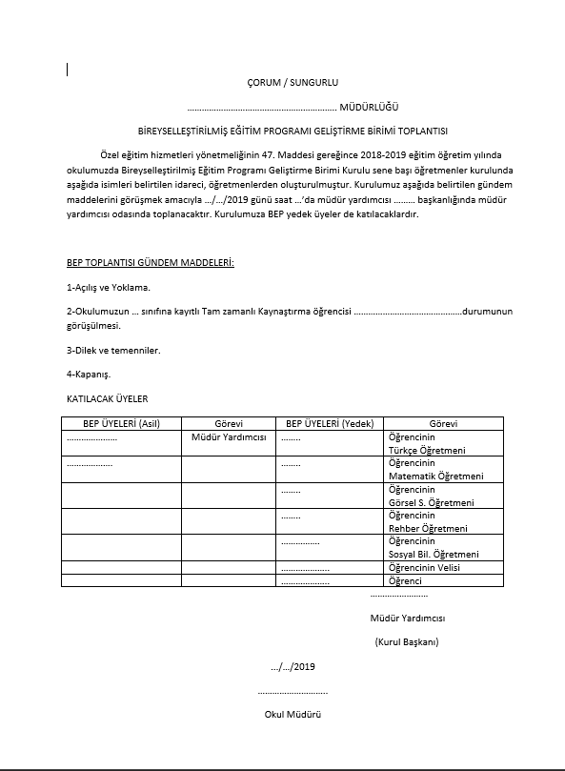
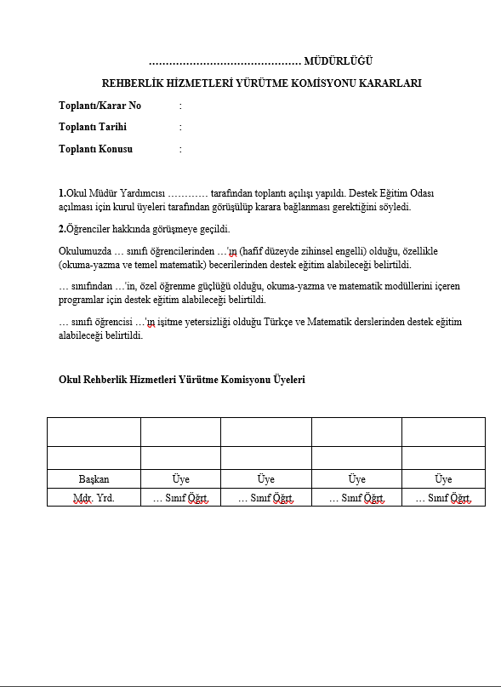
REHBERLİK HİZMETLERİ YÜRÜTME KOMİSYONU TOPLANTI TUTANAĞI
BEP GELİŞTİRME BİRİMİ TOPLANTI TUTANAĞI

Slide 17
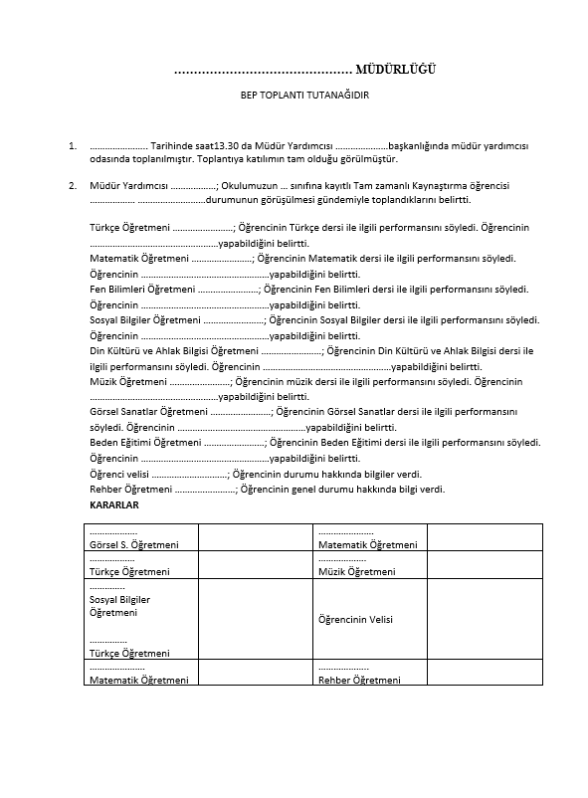
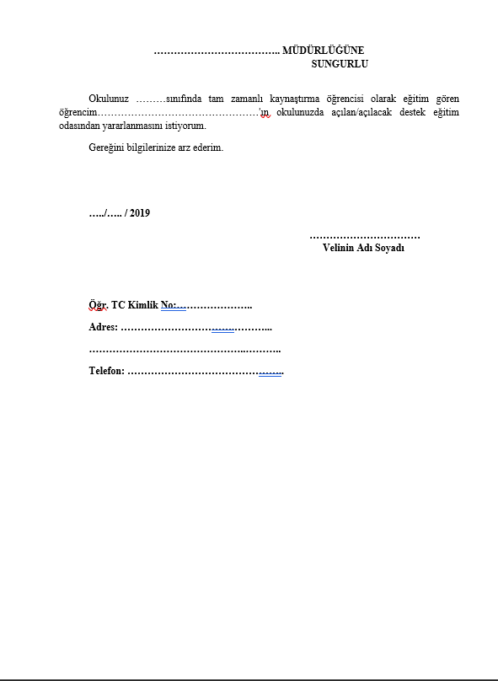
VELİ DİLEKÇESİ
BEP GELİŞTİRME BİRİMİ TOPLANTI TUTANAĞI

Slide 18
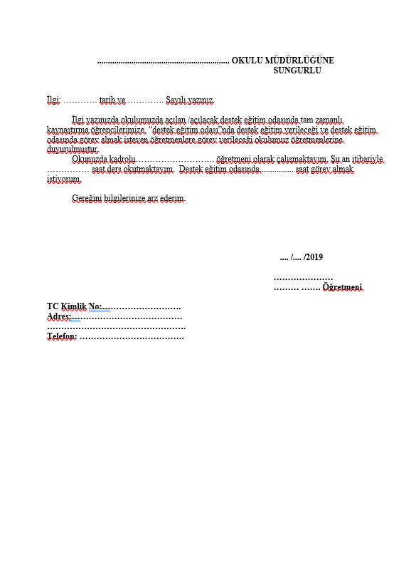
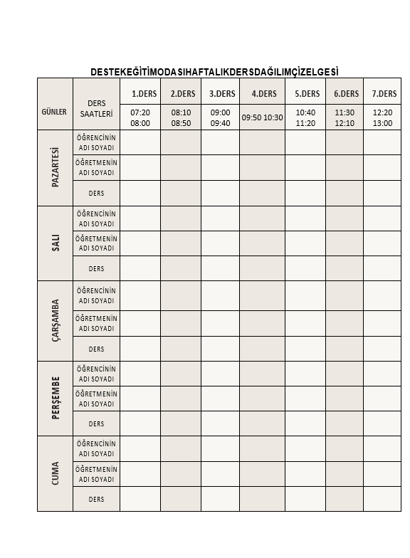
ÖĞRETMEN BAŞVURU DİLEKÇESİ
DERS DAĞILIM ÇİZELGESİ

Slide 19
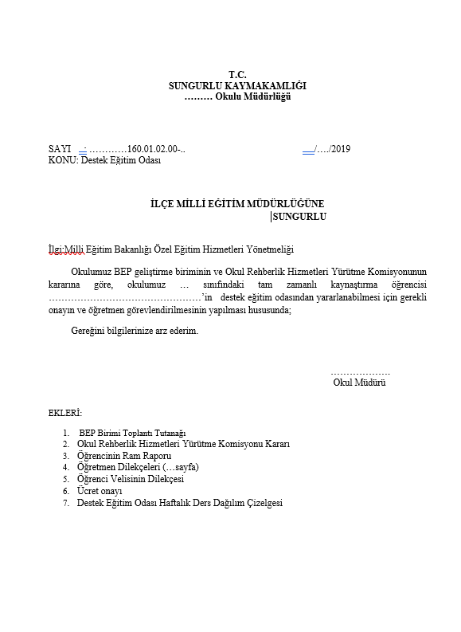
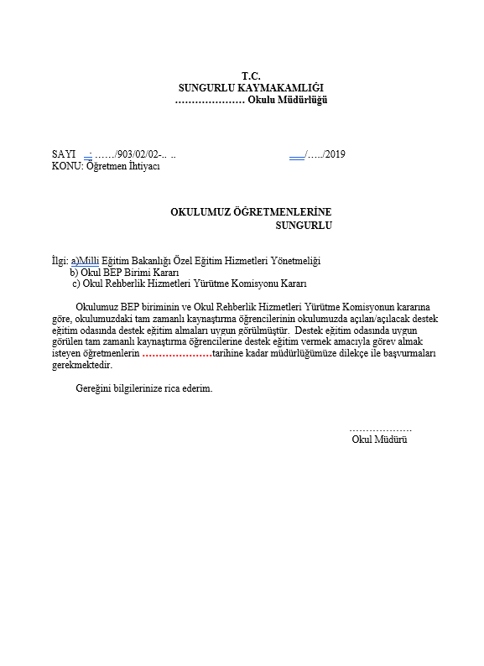
ÜST YAZI ÖRNEĞİ
ÖĞRETMEN İHTİYACI YAZISI

Slide 20
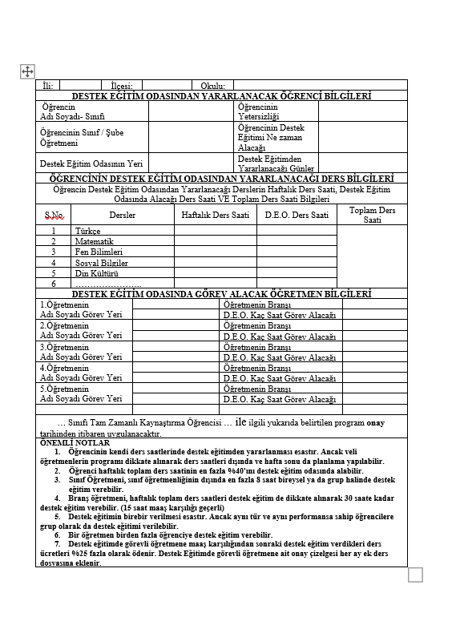
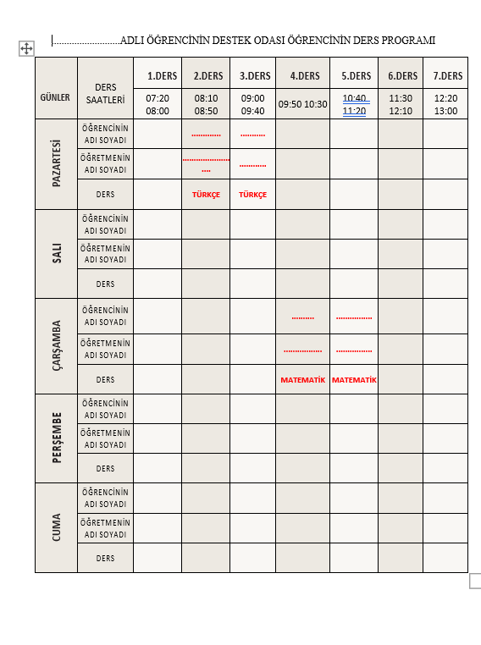
DESTEK EĞİTİM ODASI PROGRAMI
ÖĞRENCİ DERS PROGRAMI

Slide 21
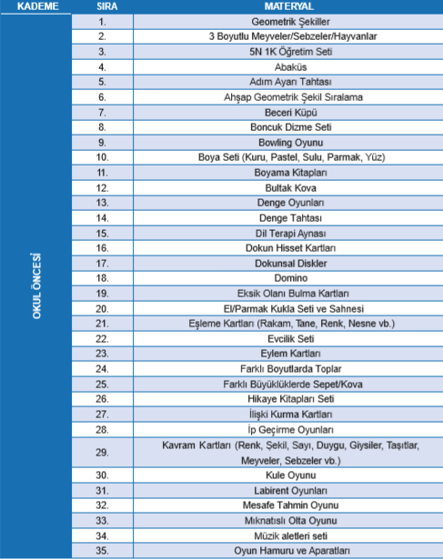
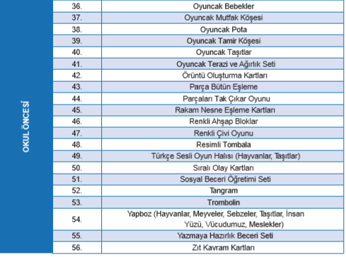

Slide 22
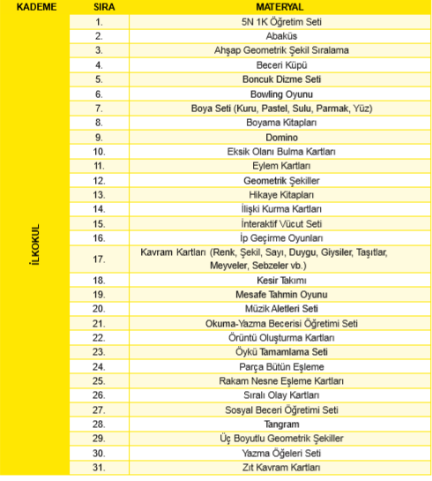
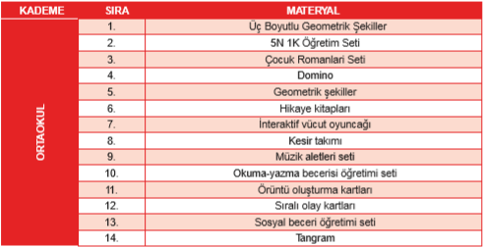

Slide 23
Bizi dinlediğiniz için teşekkür ederiz
SUNGURLU REHBERLİK VE ARAŞTIRMA MERKEZİ

